Slide 1
Распределение температуры воздуха по территории россии.
Сташкова Елена Валерьевна
Учитель географии
МБОУ г. Мурманск СОШ № 45

Slide 2
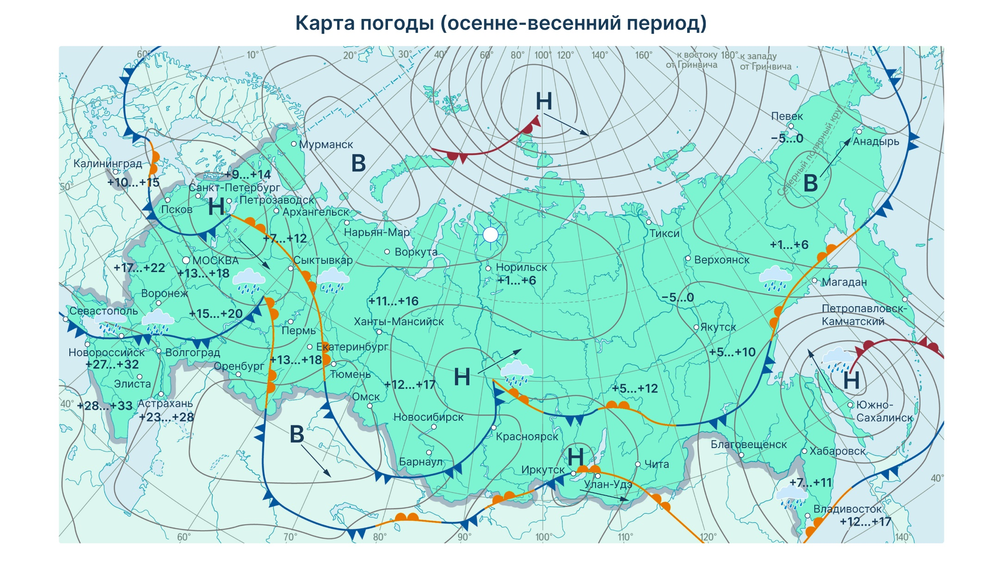
Погода, в отличие от климата, крайне изменчива и играет не меньшую роль в хозяйственной деятельности человека.

Slide 4
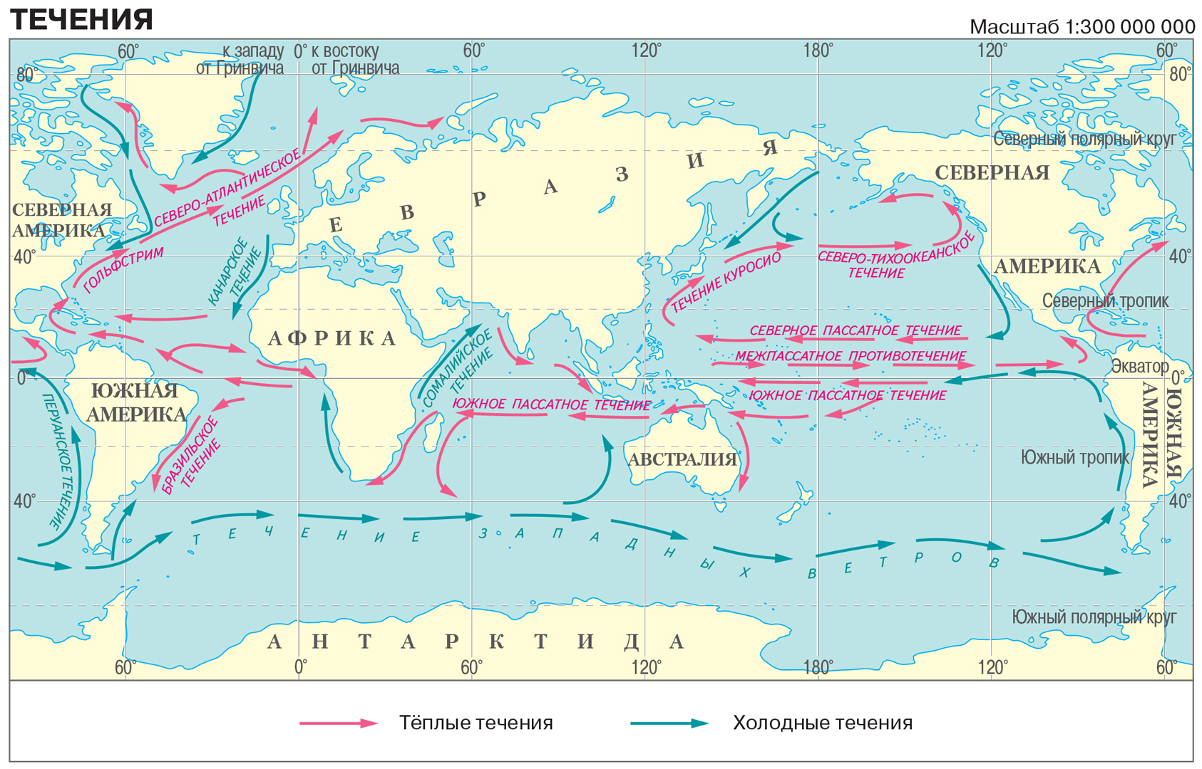
Океанические течения играют важную роль в климатообразовании, холодные провоцируют формирование пустынь, а тёплые могут смягчить климат в приполярных районах.

Slide 5
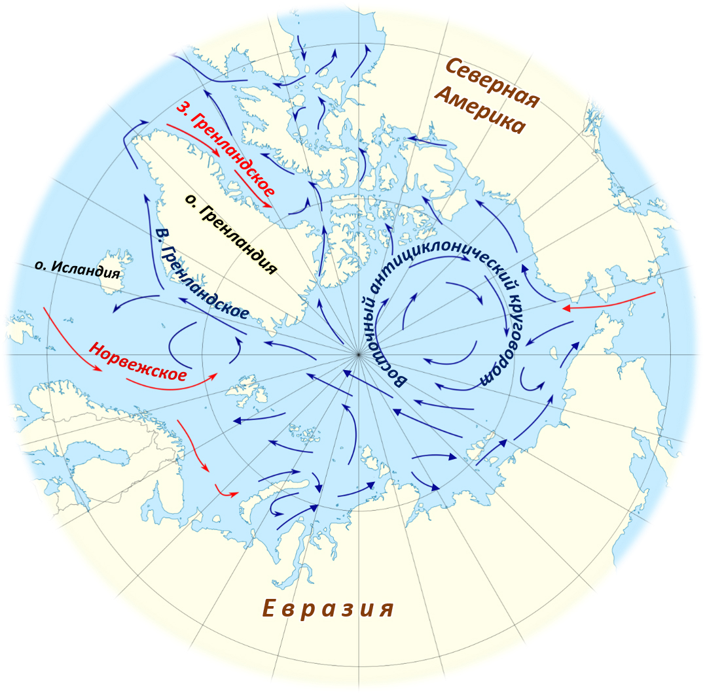
Теплое течение Гольфстрим, переходя в теплое Норвежское, оказывает согревающий эффект в северной части Европы. (Мурманск – незамерзающий порт за Полярным кругом).

Slide 6
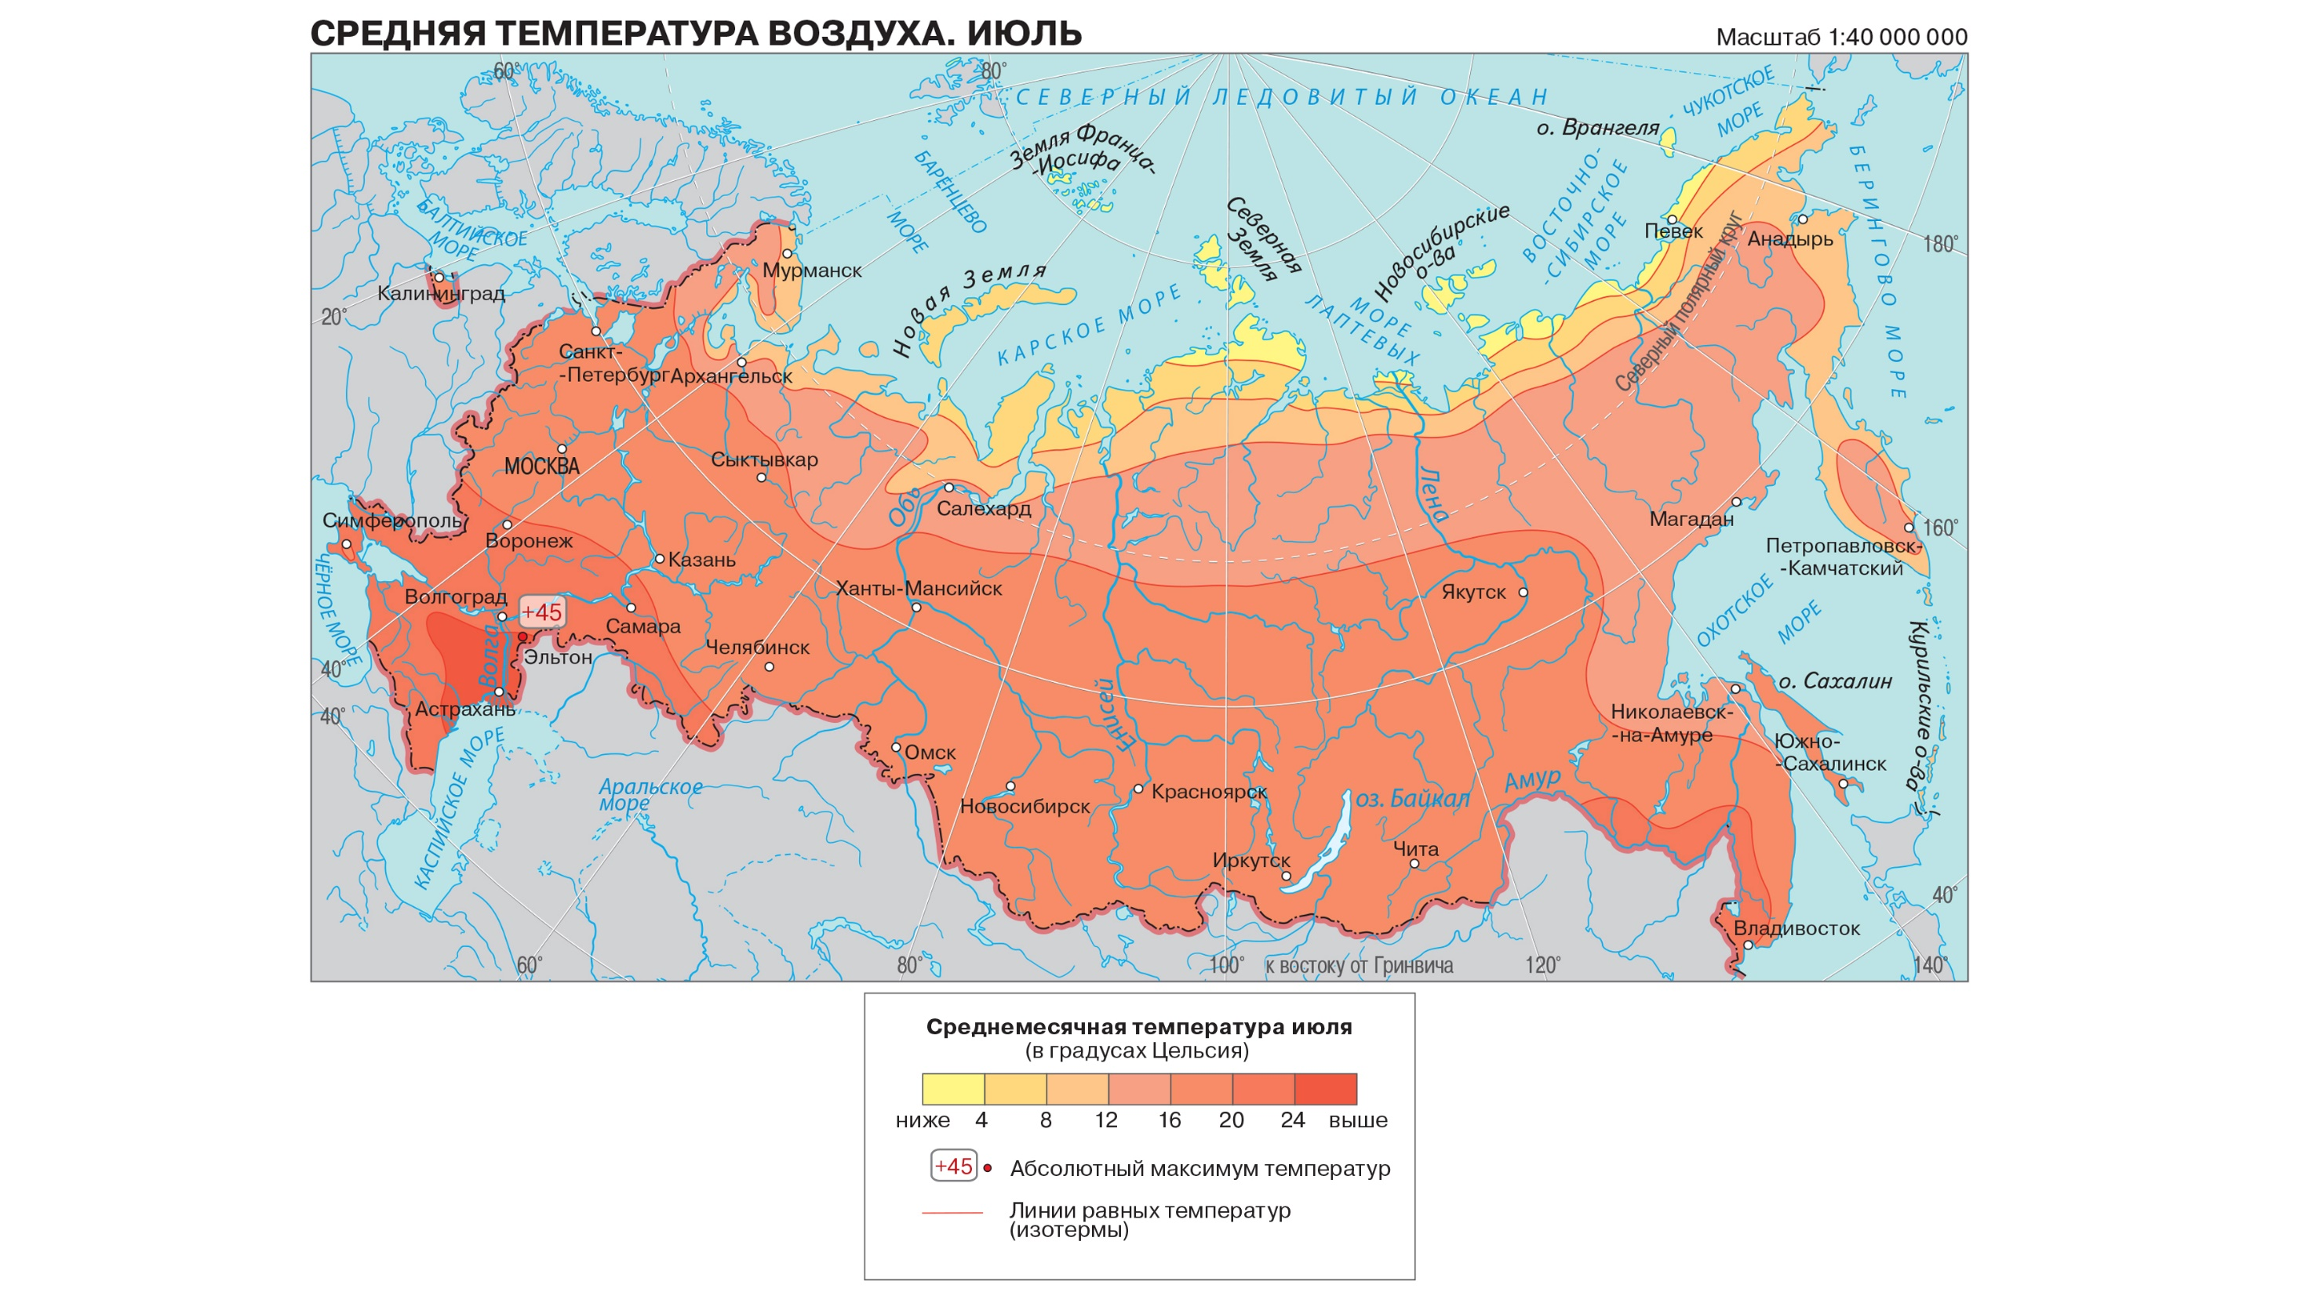
Летом изменения температур воздуха выражено широтно.

Slide 7
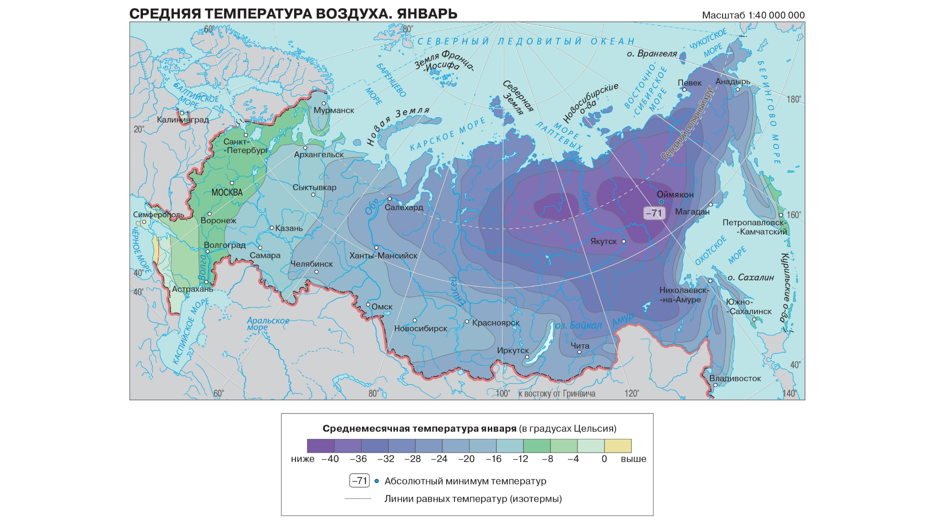
Наиболее мягкий климат наблюдается в Европейской части России, но с продвижением вглубь континента температуры падают, наиболее низкие температуры характерны для Северо-Востока нашей страны.

Slide 8
Самый теплый регион России – республика Ингушетия на Северном Кавказе. Средняя температура января 0,7°С, выше только в Дагестане (1,2°С). Средняя температура июля составляет 28,1°С, и это максимальный показатель среди регионов России.

Slide 9
Кавказ защищает Ингушетию от холодного воздуха, идущего с Восточно-Европейской равнины.

Slide 10
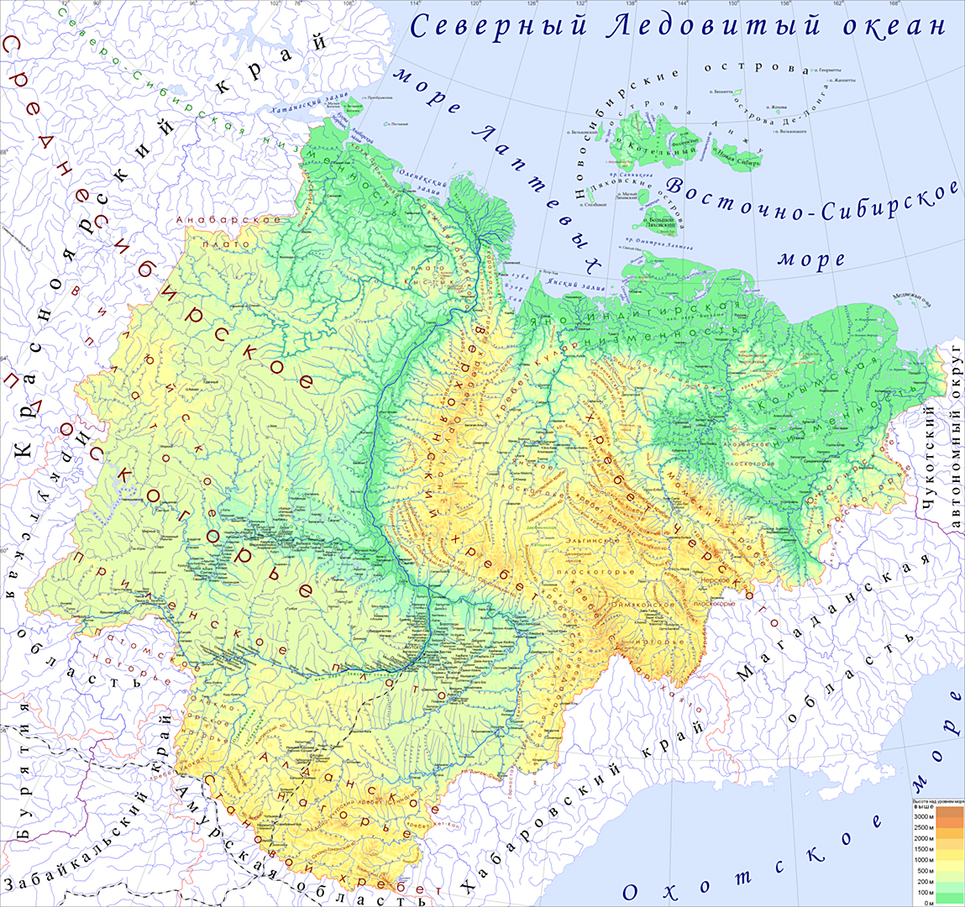
Республика САХА (Якутия) – самый большой и холодный регион России, средняя температура января там составляет
-38,6°С.

Slide 11
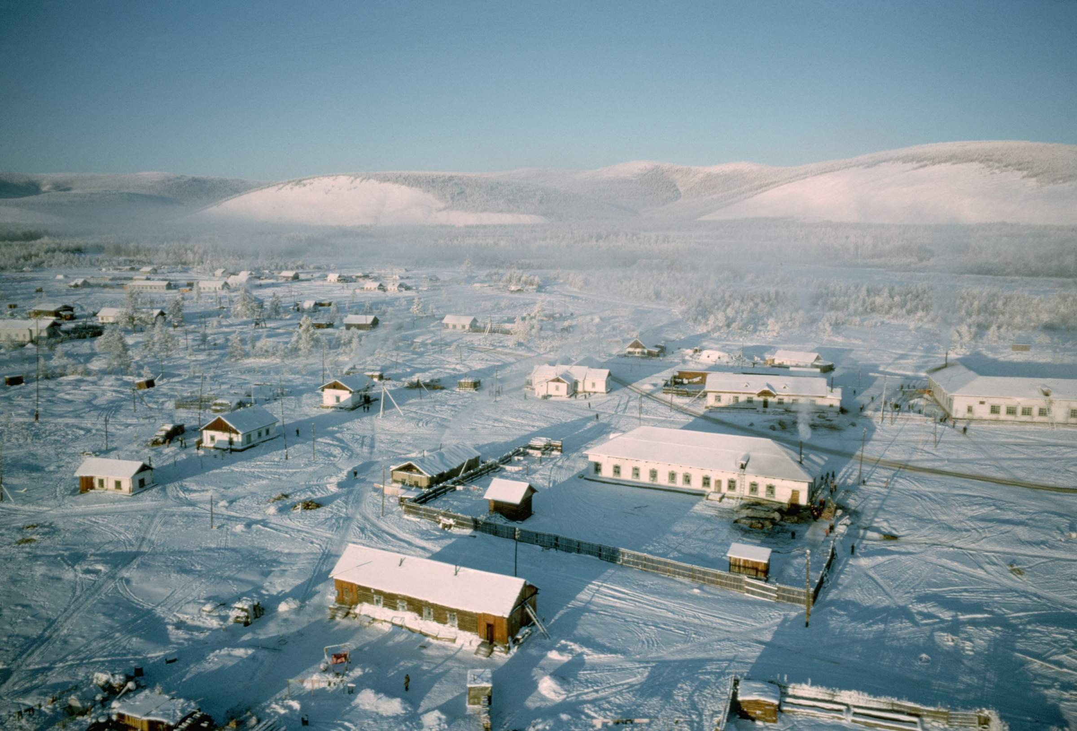
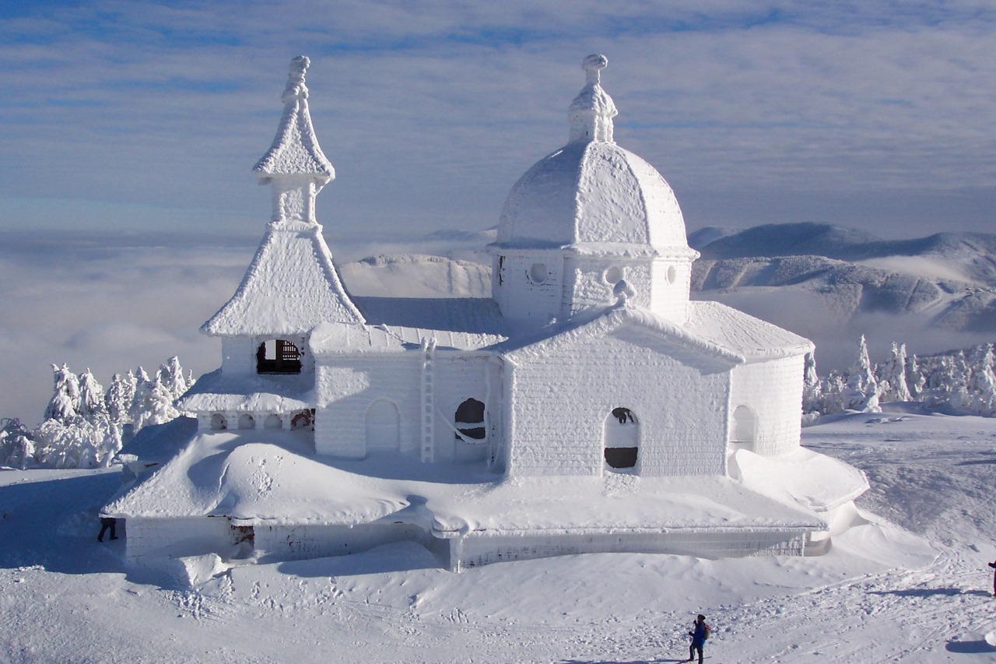
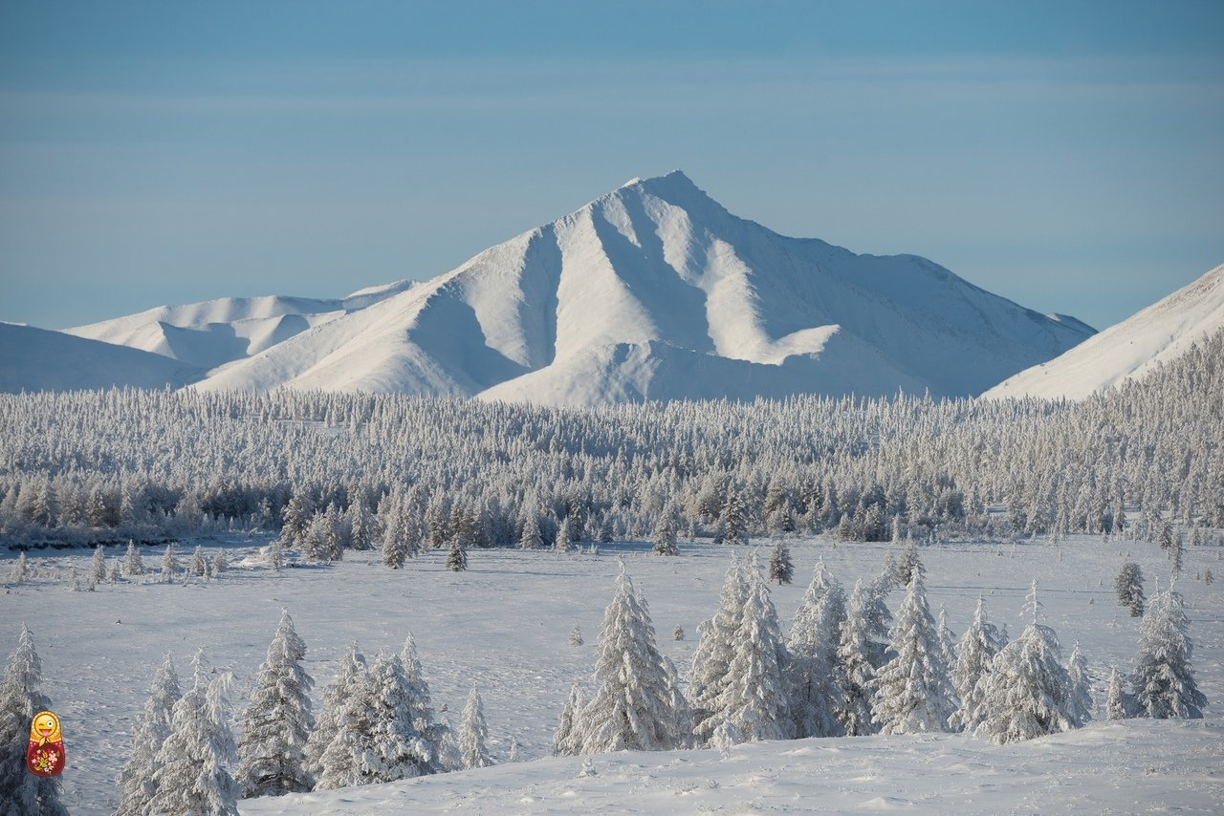
Оймякон –самое холодное место во всем Северном полушарии, минимальная температура, зафиксированная в этом населенном пункте, составляет – 67,7°С.

Slide 12
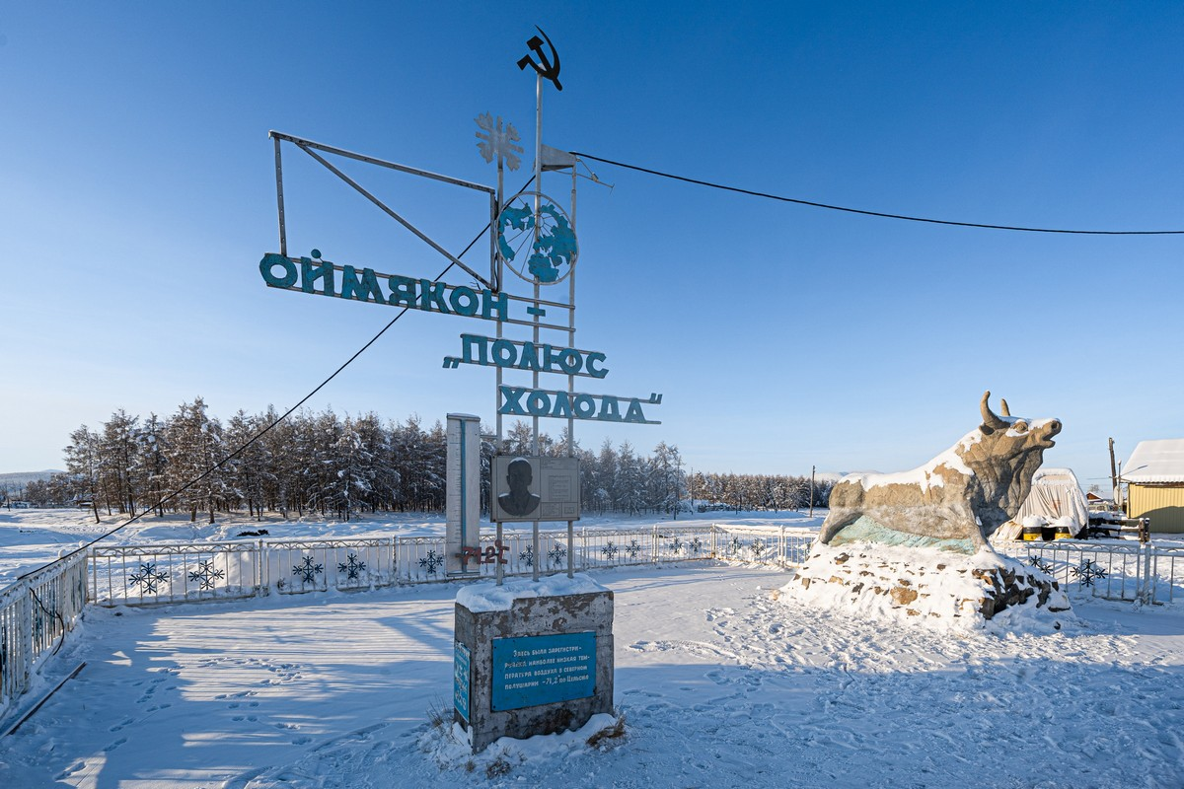
В Оймяконе установлена стела «Полюс холода»

Slide 13
Домашнее задание
Параграф 29 прочитать, вопрос 6,8 стр. 113 (письменно)

